Slide 1

Giới thiệu Microsoft .NET Platform
ThS. Trần Anh Dũng

Slide 2

Nội dung
Giới thiệu .NET Platform
Giới thiệu .NET Framework
Visual studio.NET IDE
Các loại ứng dụng có thể viết với .NET
Quá trình tạo, biên dịch và chạy chương trình với .net

Slide 3

Giới thiệu .NET Platform
.NET bao gồm một bộ đầy đủ các công cụ giúp tạo và cài đặt các ứng dụng, .NET bao gồm:
Sản phẩm của .NET
Visual studio.NET IDE
Ngôn ngữ lập trình: C#, VB.NET ,…
Dịch vụ web của .NET
.NET Framework
Notes:
.NET Platform
.NET Platform là một tập các công cụ và công nghệ giúp xây dựng dễ dàng các ứng dụng Internet.
Mục đích của .NET Platform
Đơn giản hóa việc phát triển các ứng dụng trong môi trường phân bố của Internet

Slide 4
Giới thiệu .NET Framework
Microsoft .NET Framework là môi trường chung cho việc xây dựng, triển khai và chạy các ứng dụng
Không gắn chặt vào hệ điều hành
Không gắn chặt vào ngôn ngữ
Nhiều tiện ích khác giúp cho việc phát triển các ứng dụng nhanh, hiệu quả hơn.
Notes:
Chương trình nền tảng cho công nghệ .NET
Cung cấp tập hợp class library thường dùng
Quản lý sự thực thi của các chương trình .NET

Slide 5
Giới thiệu .NET Framework
Các mục đích thiết kế .NET Framework:
Mô hình lập trình thống nhất
Đơn giản việc phát triển ứng dụng
Môi trường thực thi code an toàn
Độc lập ngôn ngữ
Hỗ trợ XML Web Service (Dựa trên các công nghệ chuẩn: HTTP, XML, SOAP)
Notes:
Độc lập ngôn ngữ (hổ trợ nhiều ngôn ngữ lập trình)

Slide 6
Các mô hình lập trình
VB
VC++
VJ++
VB Lang. API
MFC / WIN32 API
Java SDK
MSVBVM
MSVCRT
MSJVM

Slide 7
Mô hình lập trình trong .NET
VB
VC++
VJ++
VB
C++
C#
JScript
…
XML Web Services
…
VB Lang. API
MFC / WIN32 API
Java SDK
ADO.NET: Data & XML
.NET Framework Base Class Library
MSVBVM
Common Language Runtime
MSVCRT
MSJVM

Slide 8









Giới thiệu .NET Framework
?
.NET 3.0 (Nov-2006)
Default: Windows Vista, Server 2008
.NET 3.5 (Nov-2007)
VS.NET 2008
Default: Windows 7
.NET 2.0 (Nov-2005)
VS.NET 2005
Capabilities
.NET 1.1 (Apr-2003)
VS .NET 2003
Default: Server 2003
.NET 1.0
(Feb-2002)
Time

Slide 9
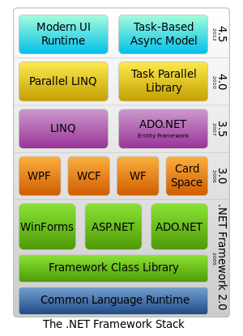
Giới thiệu .NET Framework

Slide 10
Giới thiệu .NET Framework
Microsoft
Visual Basic®
.NET
C++
C#
Microsoft
JScript®
…
Microsoft Visual Studio® .NET
Common Language Specification
Framework Class Library
.NET Framework
Common Language Runtime
Windows
LINUX

Slide 11
Common Language Runtime
Common Language Runtime (CLR):
Môi trường để cho tất cả các ứng dụng viết trên .NET chạy.
CLR hỗ trợ nhiều ngôn ngữ và cung cấp các công cụ dùng chung cho các ngôn ngữ lập trình khác nhau, giúp cho việc tương tác qua lại giữa các ngôn ngữ lập trình khác nhau dễ dàng hơn.
Cung cấp các dịch vụ trong quá trình thực thi
Notes:
CLR là môi trường thực thi cho ngôn ngữ chung và các dịch vụ trong quá trình thực thi
Ví dụ một số dịch vụ CLR
Biên dịch
Quản lý bộ nhớ
Quản lý thread
Quản lý ngoại lệ
Bảo mật
Kiểm tra an toàn kiểu
…

Slide 12

Common Language Runtime
CT
C#.NET
.NET Framework
C# Compiler
Programmer
CT
VB.NET
VB .NET Compiler
1011010
1011010
1011010
MS IL
CLR
CT
J#.NET
J# .NET Compiler
CT
C++.NET
C++ Compiler
Microsoft Intermediate Language (MSIL)

Slide 13
Common Language Runtime
Source code
VB
C#
C++
…
Compiler
Compiler
Compiler
…
Managed
code
Assembly
IL Code
Assembly
IL Code
Assembly
IL Code
…
Common Language Runtime
Class Loading and Layout
Execution support
Garbage Collection
Security
JIT Compiler
Native Code
Operating System Services - Windows
Notes:
Mô hình thực thi của CLR
Managed Code is code that is run and executed under a strict context of the CLR.
Managed Code is packaged in a deployable unit called an Assembly.
Assemblies are self-contained and expose type information through Metadata and Manifest
Intermediate Language (IL)
Abstracted assembly language
Ý tưởng về mã Java byte
Mã cấp thấp cú pháp đơn giản → quá trình dịch sang mã máy nhanh hơn
CLR chuyển IL thành mã máy lúc runtime
Sự chuyển này gọi là Just – In – Time Compilation hay JIT compiling
Trình biên dịch JIT
Trình biên dịch JIT là trình biên dịch lúc thực thi với nhiệm vụ chuyển đổi MSIL (assemplies) sang native code.
Đặc điểm cơ bản của JIT
JIP độc lập ngôn ngữ lập trình
JIT phụ thuộc kiến trúc CPU
JIP biên dịch cho mỗi phương thức lần đầu tiên chạy
Native code được lưu lại để dùng lại sau này
CLR cung cấp 3 trình biên dịch JIT để chuyển MSIL sang native code:
EconoJIT
JIT
optJIT

Slide 14
Common Language Runtime
Đặc điểm của CLR:
Tự động quản lý bộ nhớ
Hệ thống kiểu dữ liệu dùng chung giữa các ngôn ngữ lập trình
Tính tương tác giữa các ngôn ngữ
Độc lập với cấu trúc phần cứng bên dưới
Cơ chế bảo mật hệ thống
An toàn kiểu dữ liệu

Slide 15
Common Language Runtime
MS Intermediate Language (IL):
MSIL là tập các lệnh, mã lệnh cấp thấp do Microsoft sáng tạo ra
Các source code được viết bằng nhiều loại ngôn ngữ khác nhau đều phải dịch sang MSIL
Mã cấp thấp cú pháp đơn giản →quá trình dịch sang mã máy nhanh hơn
CLR chuyển IL thành mã máy lúc runtime
Notes:
CLR chuyển IL thành mã máy lúc runtime
Sự chuyển này gọi là Just – In – Time Compilation hay JIT compiling

Slide 16
Visual studio.NET IDE
Visual Studio .NET IDE cung cấp một giao diện dùng chung để phát triển nhiều loại dự án khác nhau.
Cung cấp môi trường để thiết kế, viết code, kiểm tra và sửa lỗi khi phát triển ứng dụng
Các thành phần của Visual Studio .NET IDE
Dự án và giải pháp
Giao diện của các thành phần
Notes:
Visual Studio .NET Integrated Development Environment (IDE)

Slide 17
Visual studio.NET IDE
Product name | Codename | Internal version | Supported .NET Framework versions | Release date
Visual Studio | N/A | 4.0 | N/A | April 1995
Visual Studio 97 | Boston | 5.0 | N/A | February 1997
Visual Studio 6.0 | Aspen | 6.0 | N/A | June 1998
Visual Studio .NET (2002) | Rainier | 7.0 | 1.0 | February 13, 2002
Visual Studio .NET 2003 | Everett | 7.1 | 1.1 | April 24, 2003
Visual Studio 2005 | Whidbey | 8.0 | 2.0, 3.0 | November 7, 2005
Visual Studio 2008 | Orcas | 9.0 | 2.0, 3.0, 3.5 | November 19, 2007
Visual Studio 2010 | Dev10/Rosario | 10.0 | 2.0, 3.0, 3.5, 4.0 | April 12, 2010

Slide 18

Visual studio.NET IDE
Product name | Codename | Internal version | Supported .NET Framework versions | Release date
Visual Studio 2012 | Dev11 | 11.0 | 2.0, 3.0, 3.5, 4.0, 4.5, 4.5.1, 4.5.2 | September 12, 2012
Visual Studio 2013 | Dev12 | 12.0 | 2.0, 3.0, 3.5, 4.0, 4.5, 4.5.1, 4.5.2 | October 17, 2013
Visual Studio 2015 Preview | Visual Studio "14" | 14.0 | 2.0, 3.0, 3.5, 4.0, 4.5, 4.5.1, 4.5.2, 4.6 | November 12, 2014

Slide 19
Visual studio.NET IDE
Dự án và giải pháp:
Trong visual studio .NET ứng dụng được tạo thành từ nhiều phần tử ví dụ như file, thư mục
Để tổ chức các phần tử .NET cung cấp dự án và giải pháp
Dự án (project): cho phép xây dựng, dịch và sửa lỗi các thành phần tạo nên ứng dụng.
Giải pháp (Solution): Bao gồm một hay nhiều project

Slide 20
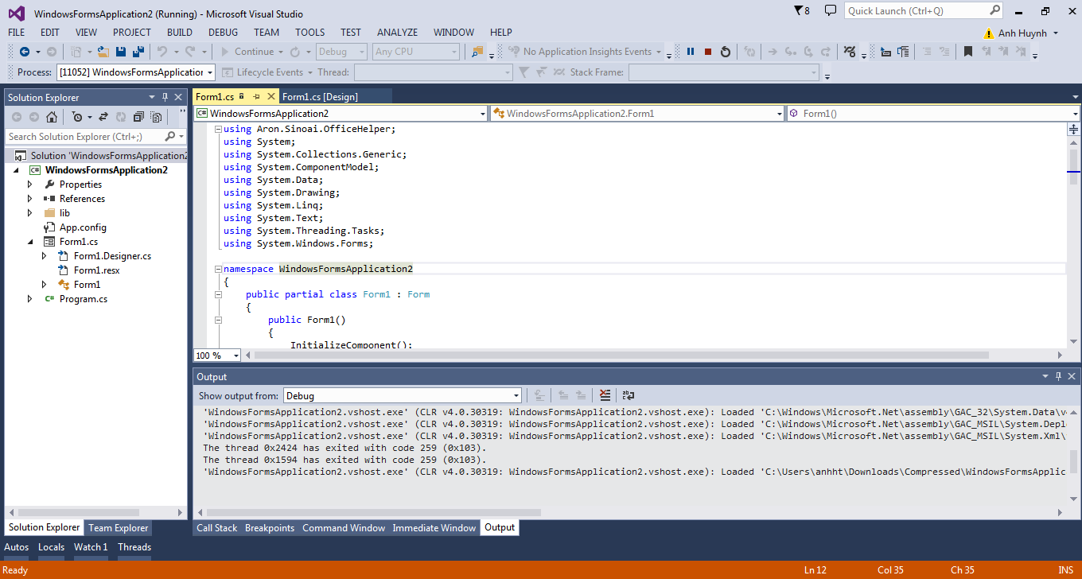

Slide 21
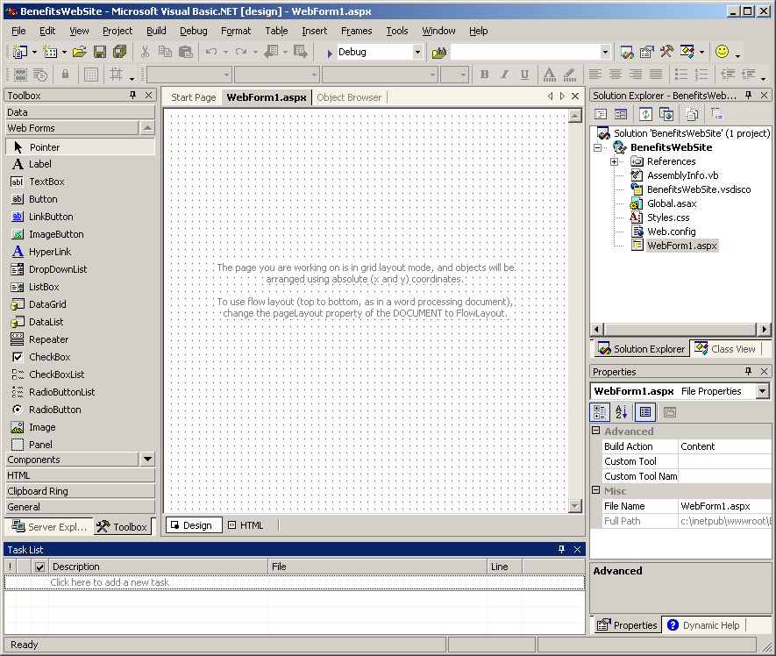
Visual studio.NET IDE
Editor/Browser
Object Browser
Solution Explorer
Toolbox
Properties
Server Explorer
Task List
Dynamic Help

Slide 22




Các loại ứng dụng
Desktop application
Windows Form
Console Application
Web application (ASP.NET)
Services
ASP.NET Web service
Windows Service
Library
…
Notes:
Library
Class library
Windows control library
Web control library

Slide 23
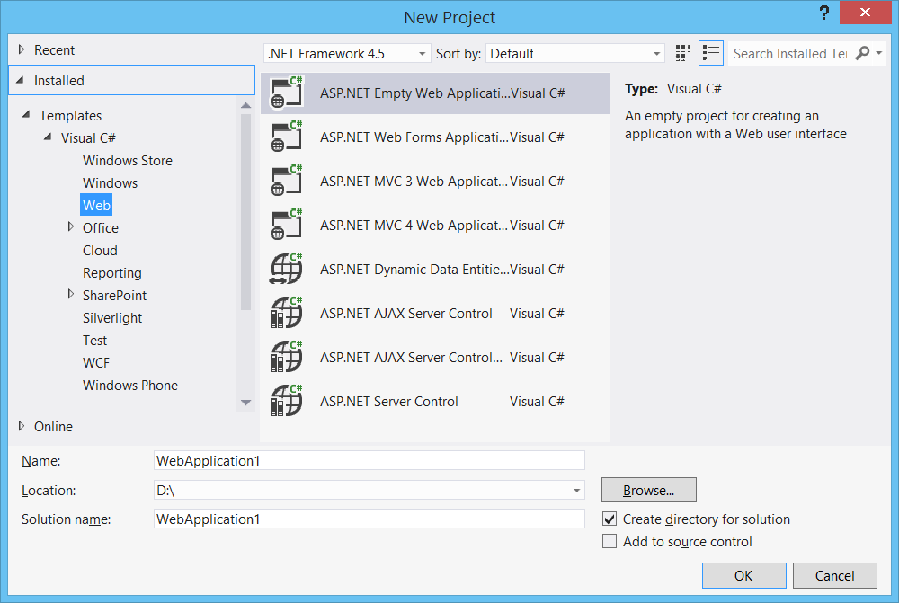
Tạo các project .NET

Slide 24
Q & A

